Slide 1

FATEC – FACULDADE DE TECNOLOGIA DE
SÃO JOSÉ DOS CAMPOS
Tecnologia em Banco de Dados
API - SPRINT 01

Slide 2


Slide 3

Junio Sendreto (SM)

Slide 4

Fábio José da Silva (PO)

Slide 5

Eguimar Batista da Costa (Dev)

Slide 6

Isabella Rosa Peixoto (Dev)

Slide 7

Jeferson Constantino (Dev)

Slide 8

Paulo Vitor (Dev)

Slide 9

O Projeto
Empresa Visiona
O problema
A Solução

Slide 10
Product Backlog
Descrição | Prioridade
Descompactar arquivos baixados. | 1
Identificar os tipos de arquivos/atributo (pelo diretório) | 2
Reorganizar/filtrar apenas diretórios que possuam os 3 tipos as extensões mínimas (.shp,.shx,*.dbf), que são os casos indispensáveis. | 3
Criar base de dados para dados georeferenciados. | 4
Importar arquivos Shapefile para a base de dados. | 5

Slide 11
WIREFRAME

Slide 12
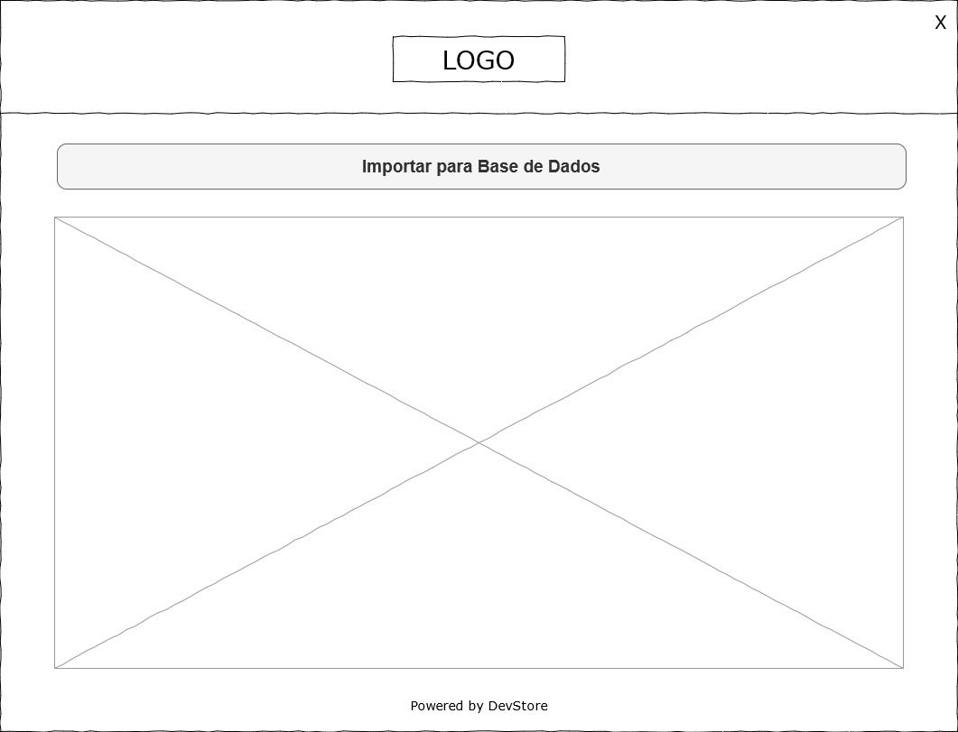

Slide 13
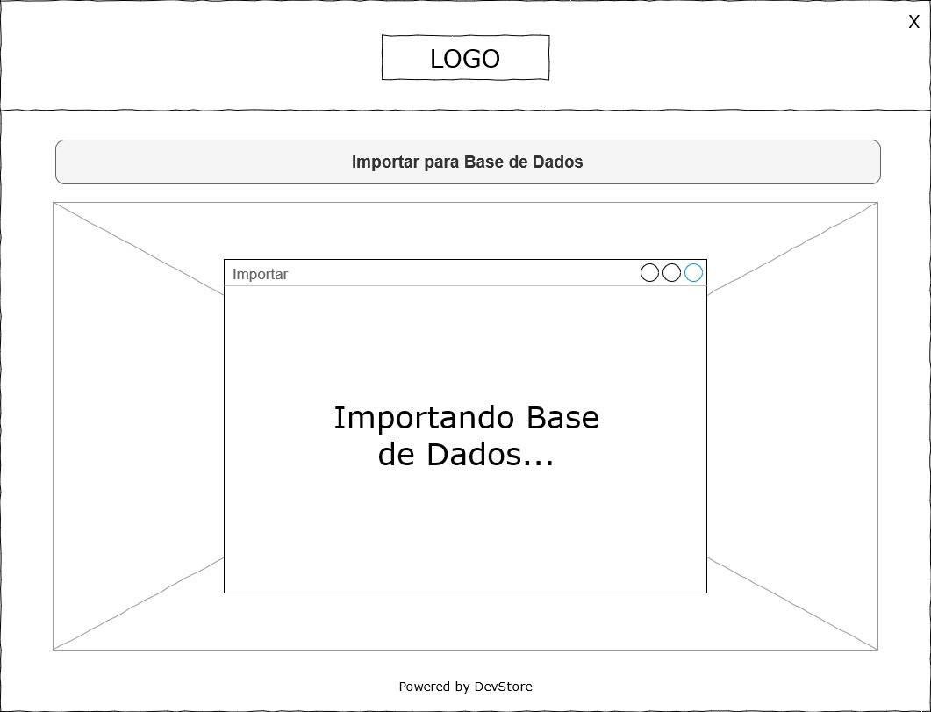

Slide 14
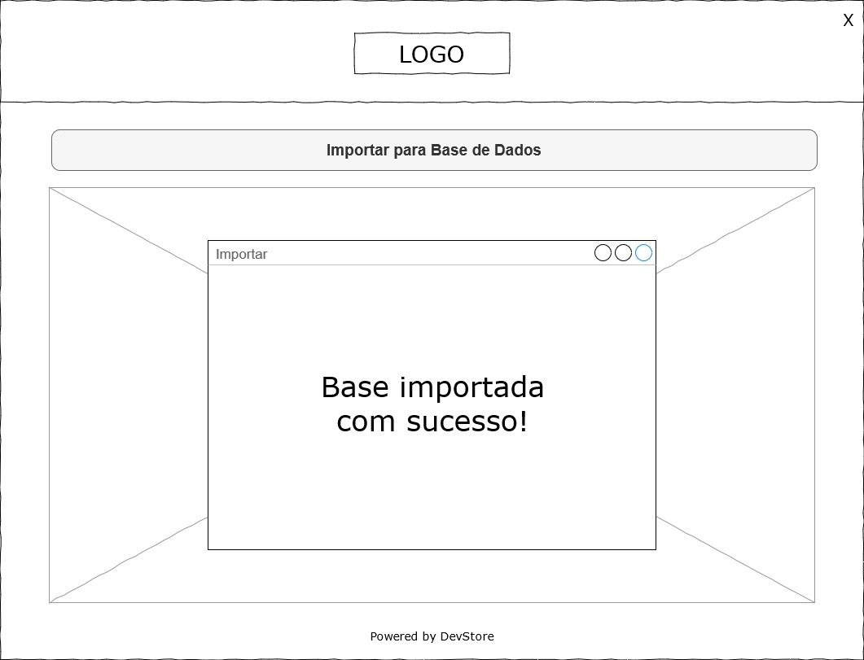

Slide 15
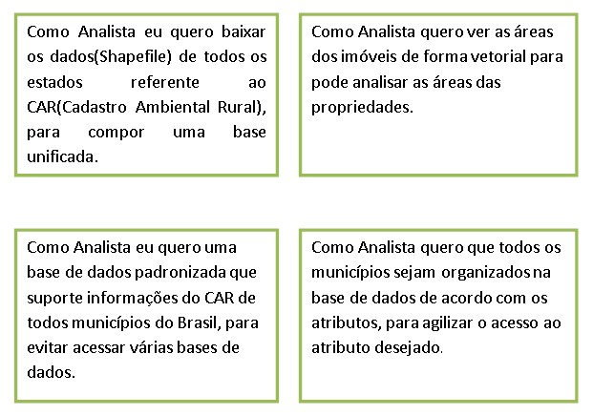
USER STORIES

Slide 16
Requisitos
Descompactar arquivos;
Identificar tipos de arquivos;
Validar Arquivos;
Criar banco de dados; e
Importar arquivos.

Slide 17
SPRINT 1
Entendimento do Problema do Cliente;
Estudo sobre o CAR e sobre a estrutura dos Shapefile;
Criação do Nome do Grupo e Logo;
Elaboração do Product Backlog;
Elaboração das Users Stories;
Construção do Wireframe;
Elaboração dos Cards;
Construção/Formatação do README; e
Elaboração da Apresentação.

Slide 18
SPRINT 2
Função de criação de estrutura de diretórios;
Move arquivos de C:...Processar para C:...Processando;
Trabalhar os arquivos .ZIP;
Mover arquivos para C:...Processados\DDMMAAAA\

Slide 19
SPRINT 2
Criar Log do Fluxo ;
Criar Protótipo ;
Burndown da Equipe;
Elaborar modelo Conceitual de dados;
Elaborar modelo Lógico de dados; e
Normalização da base de dados.

Slide 20
SPRINT 3
Burndown da Equipe;
Instalar PostgreSQL;
Instalar Plugin PostGis;
Cria modelo físico da base de dados;
Criar tabela de Parâmetro de extensões;

Slide 21
SPRINT 3
Criar tabela de Controle de Integração;
Utilizar tabela de Parâmetro de extensões no fluxo de processamento dos arquivos; e
Atualizar tabela de Controle de Integração com o Status de “Integrado” ou “Falta Shapefile”.

Slide 22
SPRINT 4
Criar interface gráfica;
Burndown da Equipe;
Integração dos Shapefile na base de dados; e
Exibir Status de integração.

Slide 23
CARD DAS SPRINTS

Slide 24
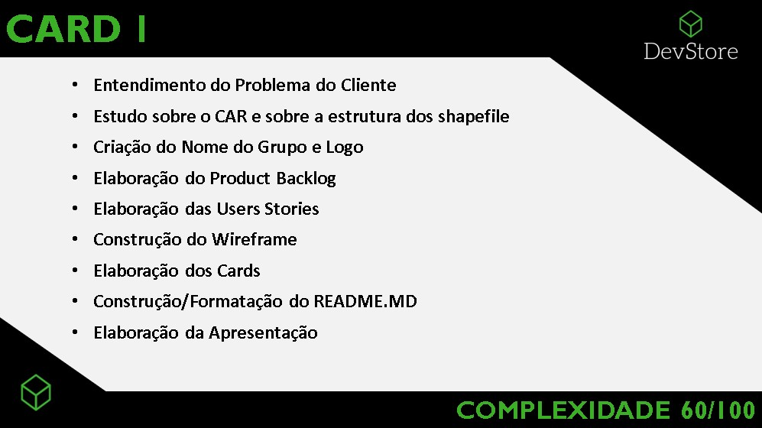

Slide 25
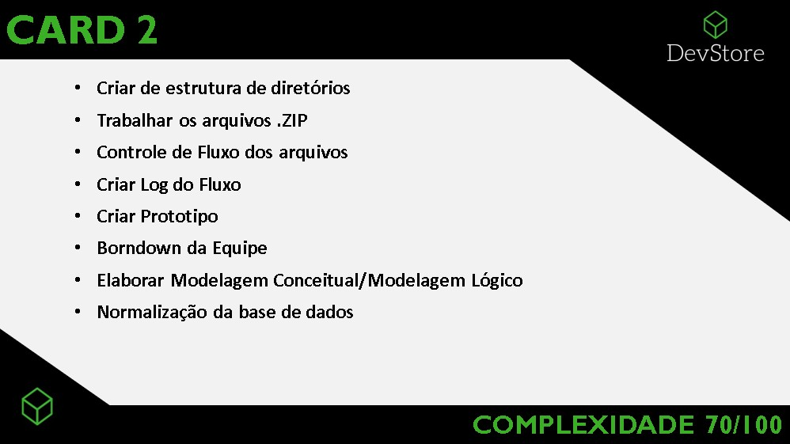

Slide 26
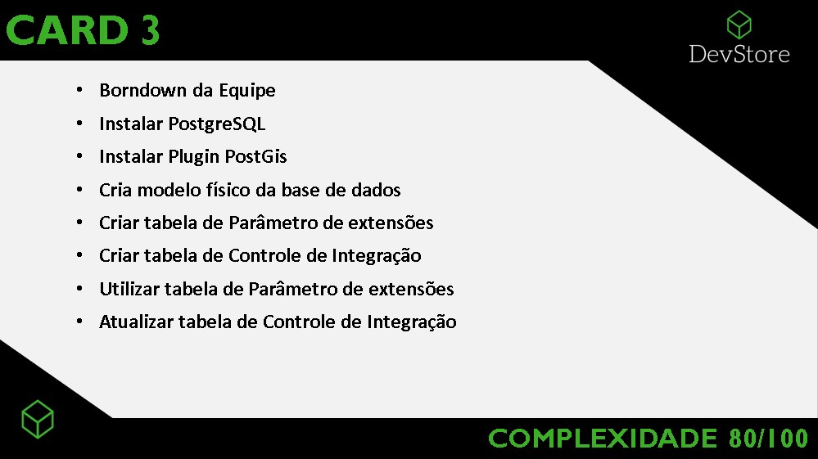

Slide 27
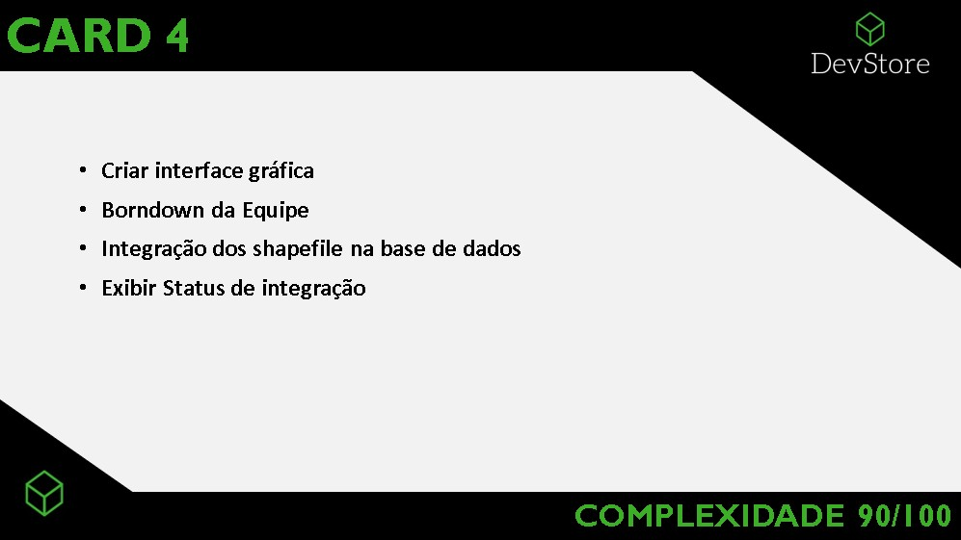

Slide 28
Tecnologias
Java;
Gitlab;
Teams;
Meet;
PostgreSQL; e
brModelo.

Slide 29
FIM

